Slide 1
頂泰山巖的天方夜譚
林純慧、林思嘉、韓皓婷

Slide 2
設計理念
跨領域結合:以社會領域「家鄉的名勝古蹟」「家鄉的新願景」單元為主軸，結合語文領域「文化廣角鏡-請到我的家鄉來」，綜合領域「探索公園」單元。
教學目標:理解家鄉傳統文化的內涵意義，欣賞家鄉傳統文化之美，認識保存家鄉多元文化特色的做法。

Slide 3
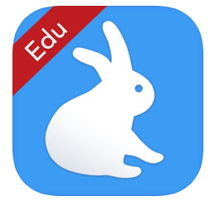
跨領域課程架構
綜合
社會
探索頂廟
家鄉的古蹟
頂泰山巖的天方夜譚
資訊
國語
簡報製作
校本
請到我的家鄉來
解說與分享

Slide 4
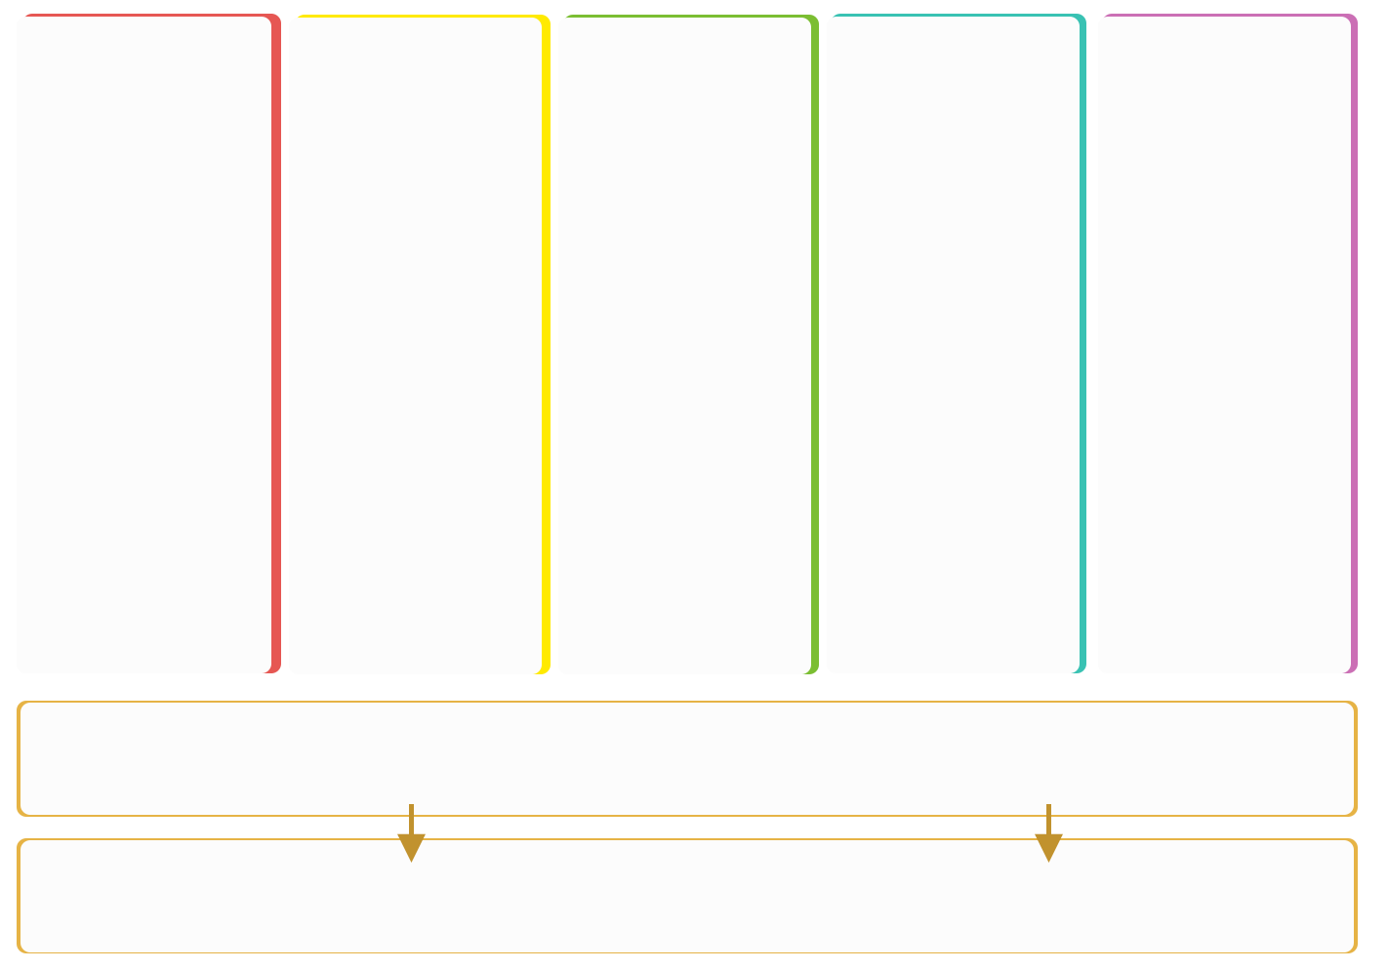
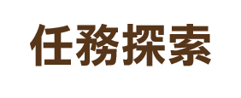
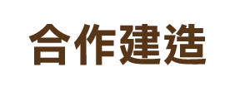
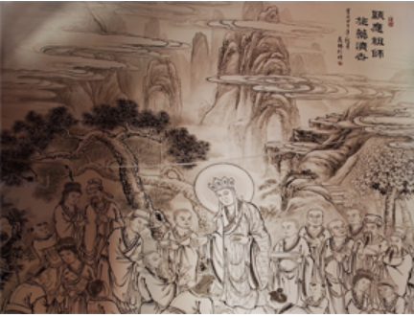
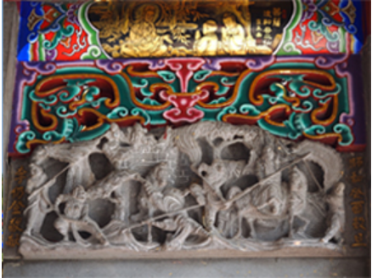
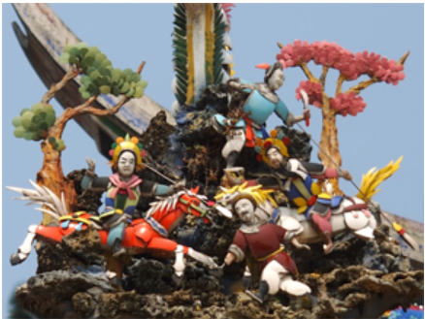
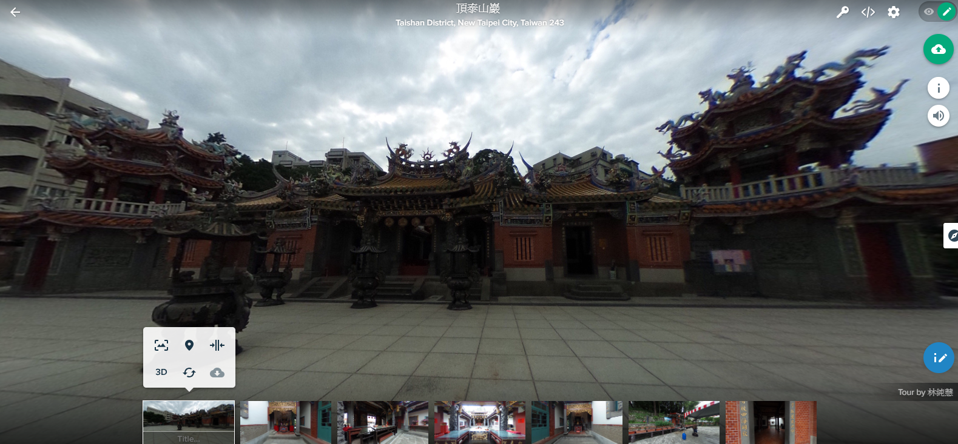
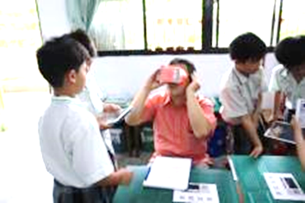
Engage
Mission
Join Engineer
Evaluate
Share
天方
夜譚
社會課運用心智筆記歸納廟宇壁畫與彫塑的故事。
分工合作探索廟宇中神明、彩繪與彫塑的故事內容。
小組運用Wps 製作解說簡報並錄製影音解說。
各組學生運用roundme將簡報與影音內容製作成VR。
各組學生以AR/VR、簡報等工具分享及導覽給其他班級師長及同學。
社-綜-國
社-綜-國
社-綜-國-資
社-綜-國-資
教學資源
核心素養
規劃執行
科技資訊
解決問題
團隊合作
溝通表達

Slide 5
領域/科目 |  | 社會領域 | 設計者 |  |  | 林純慧
實施年級 |  | 四年級 | 節數 |  |  | 共七節
單元名稱 |  | 第四、六單元 家鄉的古蹟與名勝、家鄉新願景
設計依據(依據十二年國教新課綱)
學習 重點 | 學習表現 | 1a-Ⅱ-3舉例說明社會事物與環境的互動、差異或變遷現象。 2a-Ⅱ-2表達對居住地方社會事物與環境的關懷。 3b-Ⅱ-1透過適當的管道蒐集與學習主題相關的資料，並判讀其正確性。 3b-Ⅱ-3整理資料，製作成簡易的圖表，並加以說明。 3d-Ⅱ-1探究問題發生的原因與影響，並尋求解決問題的可能作法。 |  | 核心 素養 | 領綱： 社-E-A2關注生活問題及其影響，敏覺居住地方的社會、自然與人文環境變遷，並思考解決方法。 社-E-B1透過語言、文字及圖像等，理解並解釋人類生活相關資訊，促進與他人溝通。 社-E-C1培養良好的生活習慣，理解並遵守社會規範，參與公共事務，維護人權，關懷自然環境與人類社會的永續發展。
 | 學習內容 | Ab-Ⅱ-1居民的生活方式與空間利用，和其居住地方的自然、人文環境相互影響。 Ca-Ⅱ-1居住地方的環境隨著社會與經濟的發展而改變。 Cc-Ⅱ-1各地居民的生活與工作方式會隨著社會變遷而改變。
與其他領域/科目連結 |  | 國語文、綜合活動、科技
教材來源 |  | 南一版國小社會教師手冊、泰山文史資料
教學設備/資源 |  | 平板電腦、APP （drawexpress、nearpod、tinytap、ravvar、EduVenture VR）
學習目標
透過蒐集居住地方的資料，了解居住地方環境、資源與生活方式的改變情形。 透過E化導覽解說活動，推廣家鄉的人文資源。 關懷居住地方面臨的問題，並提出改善方法及採取行動。

Slide 6
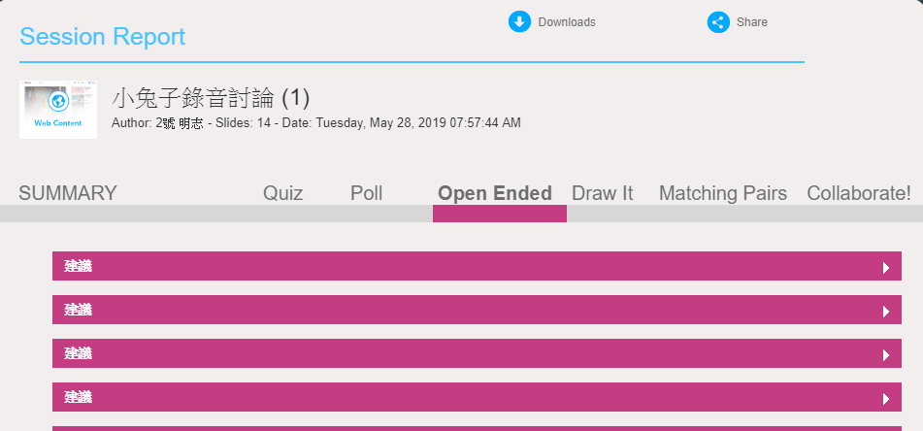
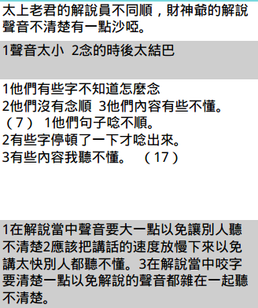
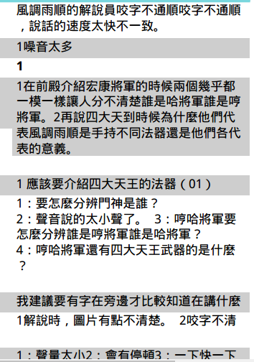

Slide 11
感謝聆聽 敬請指教

